Slide 1
The Implementation and Analysis of OpenFlow-based Bandwidth Aggregation Routers in Heterogeneous Networks
異質網路中基於 OpenFlow 之 頻寬聚集路由器實作與分析
學生:賴意姍 指導老師: 吳坤熹 老師

Slide 2
研究背景

Slide 3
研究背景(Cont.)
負載平衡 (Load Balance)
一種經常來解決鏈路負載不平衡的方法。
一般常見設備:
思科 (Cisco Router)
Ascenlink

Slide 4
研究動機
負載平衡設備成本過高。
必須對每台路由器，逐一登入命令介面 （Command Line Interface，CLI）設定。
提供一個架構讓中小企業公司都適用，並減少人為出錯的機會。
網路管理者可透過應用程式介面（Application Programmatic Interfaces，API）來管理。

Slide 5
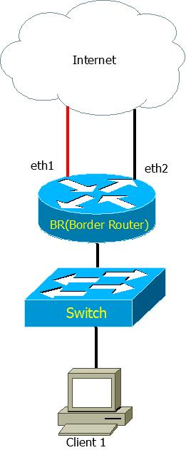
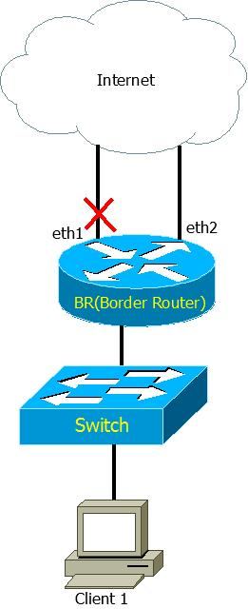
背景知識
外送流量備援容錯機制 (Multihoming)
冗餘備援 (Redundant Link)
負載平衡 (Load Balance)
策略路由 (Policy Routing)
頻寬聚集 (Bandwidth Aggregation)
參考文獻：[1][2]

Slide 6
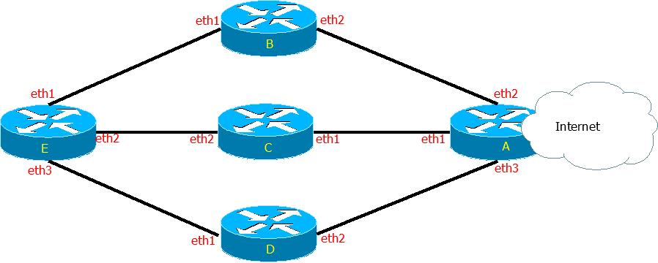
背景知識(Cont.)
EIGRP (Enhanced Interior Gateway Routing Protocol)
等價多路徑路由 (Equal Cost Multipath Routing，ECMP) [2]
不對等路徑度量負載平衡 (Unequal Cost Path Load Balancing) [3]
參考文獻：[3][4]

Slide 7
相關研究- Distributed Route Control to Load Balance
參考文獻：[5][6]

Slide 8
相關研究 -Dynamic load-balanced routing in OpenFlow-enabled networks
參考文獻：[7]

Slide 9
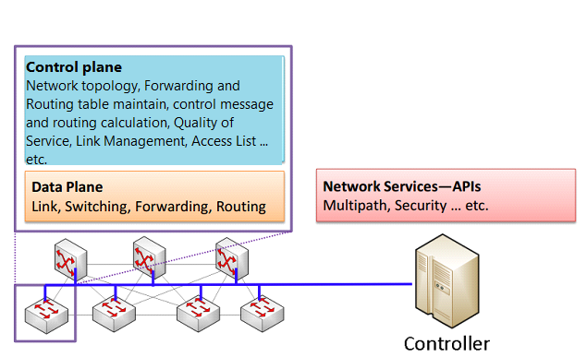
Software Defined Networking (SDN)
參考文獻：[8]

Slide 10
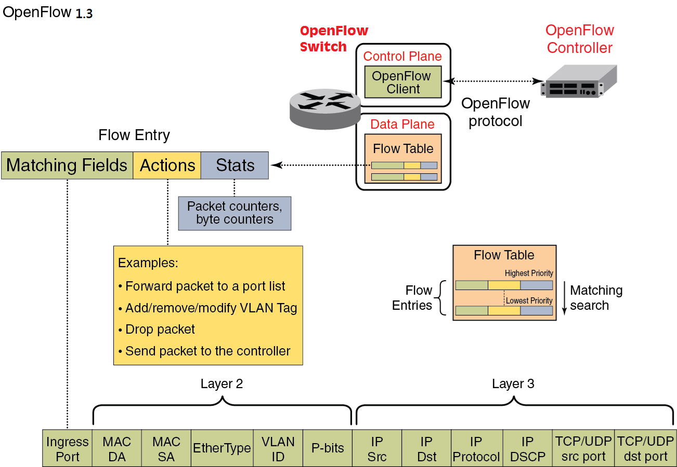
OpenFlow 網路架構
參考文獻：[9][10]

Slide 11
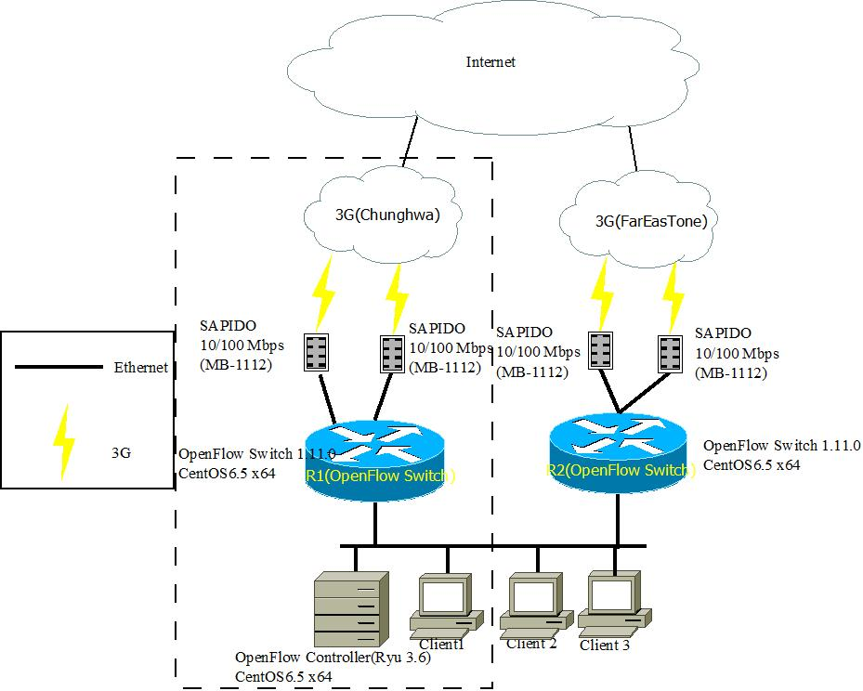
網路拓撲架構圖
參考文獻：[11][12]

Slide 12
系統實作-環境
順序 | src IP address | src MAC | dst IP address | dst MAC | 描述
1. | 172.16.1.2 | 01:1A:92:02:34:95 | 163.22.21.84 | 00:05:5D:0B:44:31 | Client 1→R1(OpenFlow Switch)

Slide 13
系統實作(cont.)-環境
順序 | src IP address | src MAC | dst IP address | dst MAC | 描述
2. | 172.16.1.2 | 00:05:5D:0B:44:31 | 163.22.21.84 | 00:1e:90:18:04:cc | R1(OpenFlow Switch)→OpenFlow Controller

Slide 14
系統實作(cont.)-環境
順序 | src IP address | src MAC | dst IP address | dst MAC | 描述
3. | 172.16.1.2 | 00:1E:90:18:04:CC | 163.22.21.84 | 00:05:5D:0B:44:31 | OpenFlow Controller→R1(OpenFlow Switch)

Slide 15
系統實作(cont.)-Load Balance 演算法

Slide 16
系統實作(cont.)-環境
順序 | src IP address | src MAC | dst IP address | dst MAC | 描述
4. | 192.168.2.2 | 00:22:B0:03:D0:4B | 163.22.21.84 | 00:D0:41:CB:7B:E9 | R1(OpenFlow Switch)→SAPIDO(Chunghwa)

Slide 17
系統實作(cont.)-環境
順序 | src IP address | src MAC | dst IP address | dst MAC | 描述
5. | 172.16.1.2 | 01:1A:92:02:34:95 | 163.22.21.84 | 00:05:5D:0B:44:31 | Client 1→R1(OpenFlow Switch)

Slide 18
系統實作(cont.)-環境
順序 | src IP address | src MAC | dst IP address | dst MAC | 描述
6. | 192.168.2.2 | 00:22:B0:03:D0:4B | 163.22.21.84 | 00:D0:41:CB:7B:E9 | R1(OpenFlow Switch)→SAPIDO(Chunghwa)

Slide 19
系統實作(cont.)- Flow tables
R1(OpenFlow Switch) Flow tables
Table | Match | Action
0 | eth_type=0x0800, ipv4_src=172.16.1.2, ip_proto=6, tcp_src=44581, tcp_dst=3261, | Set eth_src=00:22:B0:03:D0:4B, Set eth_dst=00:d0:41:cb:7b:e9, Set ipv4_src=192.168.2.2, Set tcp_src=43103, Set Output:3

Slide 20
系統實作(cont.)-硬體規格
Ryu(OpenFlow Controller)
CentOS 6.5 x64
Ryu 3.6
R1(OpenFlow Switch)
CentOS 6.5 x64
OpenvSwitch 1.11.0
SAPIDO
10/100 Mbps(MB-1112)
Ver2.0.28
Switch
HP 1410-24G Switch

Slide 21
效能量測
指標
鏈路使用狀況(MRTG)
連線所需時間(SSH)

Slide 22
效能量測(cont.)-實驗架構
Server : FreeBSD 9.0
Ryu(OpenFlow Controller) : CentOS 6.5
R1(OpenFlow Switch): CentOS 6.5
Two SAPIDO

Slide 23
效能量測(cont.)-鏈路使用流量

Slide 24
效能量測(cont.)-連線時間

Slide 25
結論
以 OpenFlow 實作出一個具有動態路由負載平衡功能，提供在中小企業都能使用的網路環境下。
優點：
低成本
可彈性

Slide 26
未來展望
R1 and R2 中間多加一條鏈路，如果判斷 R1 路由器對外鏈路超過一定流量時，可將部分封包導向 R2 路由器，繼續運作。
新增多個 OpenFlow Controller 來處理，避免機器當機。

Slide 27
參考文獻
[1] Internet Draft, J. Abley, B. Black, and V. Gill,” Goals for IPv6 Site-Multihoming Architectures”, June 13, 2003.
[2] 楊憲其，2002，「在 IPv6 環境下 Multihoming 設計之研究」，國立中正大學資訊工程研究所，碩士論文。
[3] C. Hopps,”Analysis of an Equal-Cost Multi-Path Algorithm” RFC 2992, Nov. 2000
[4] Unequal Cost Path Load Balancing ,[ http://www.cisco.com/c/en/us/support/docs/ip/enhanced-interior-gateway-routing-protocol-eigrp/13677-19.html#topic1]
[5] A.S. Sairam, G. Barua, “Load Balancing Inbound Trafﬁc in Multihomed Stub Autonomous Systems,” Jan. 2009.
[6] A.S. Sairam, G. Barua, “Distributed Route Control Schemes to Load Balance Incoming Trafﬁc in Multihomed Stub Networks,” Jan. 2010.

Slide 28
參考文獻(Cont.)
[7] H. Long, Y. Shen, M. Guo, F. Tang, “LABERIO: Dynamic load-balanced routing in OpenFlow-enabled networks,” Mar. 2013.
[8]Rubio-Loyola J, Galis A, Astorga A, Serrat J, Lefevre L, Fischer A, et al. Scalable service deployment on software-defined networks. IEEE Communications Magazine, 2011; 49(12):84-93.
[9] N, McKeown, T. Anderson, H, Balakrishnan, G. Parulkar, L. Peterson, J. Rexford, ”OpenFlow: Enabling Innovation in Campus Networks” ,Mar. 14, 2008
[10] OpenFlow Switch Speciﬁcation Version 1.3.0, [https://www.opennetworking.org/images/stories/downloads/sdn-resources/onf-specifications/openflow/openflow-spec-v1.3.0.pdf ]
[11] Open vSwitch, [http://openvswitch.org/]
[12] RYU, [http://osrg.github.io/ryu/]

Slide 29
Demonstration

Slide 30
負載平衡設備價格
產品名稱 | 功能 | 價格
Ascenlink 702 | 固定（Fixed）、 輪流（Round Robin）、 下載流量（By Downstream Traffic）、 上載流量（By Upstream Traffic）、 最佳路徑（By Optimum Route）。 | 約10萬
Cisco 2811 | IOS 升級（12.3）後改為增強型內部閘道路由協定（Enhanced Interior Gateway Routing Protocol，EIGRP）、 無線服務（Wireless）、 安全防禦（Security）、 語音服務（Voice）、 視訊服務（Video）。 | 約10萬
Cisco 2901 | IOS 升級（12.3）後改為增強型內部閘道路由協定（Enhanced Interior Gateway Routing Protocol，EIGRP）、 應用服務（Application）、 WAN 連接（WAN Connectivity）、 安全防禦（Security）。 | 約10萬

Slide 31
相關研究 -Dynamic load-balanced routing in OpenFlow-enabled networks
Round Robin and 貪婪演算法 by reducing up to 13% transmission time

Slide 32
相關研究 -Dynamic load-balanced routing in OpenFlow-enabled networks
核心層（core layer）：以階層式設計，負責所有分佈層設備發送的流量，能夠快速轉送封包至目的端。
分佈層 （distribution layer）：負責存取層發送的封包，再將封包傳輸到核心層，最後發送到目的端。
存取層（access layer）：負責連接終端設備，如：電腦、印表機。

Slide 33
常見的OpenFlow 訊息表
Controller-to-Switch
Features | OpenFlow Controller 一開始與 OpenFlow Switch 建立連線時，會交換如支援版本、Spanning Tree protocol（STP ）啟用、 Flow Table 內容等資訊。
Modify-State | 此訊息主要功能就是讓 OpenFlow Controller 能夠新增、修改或刪除 OpenFlow Table 內的 Flow Entries。
Packet-out | OpenFlow Controller 將封包藉由此訊息轉送至OpenFlow Switch ，並且讓 OpenFlow Switch 依照訊息內的 Action 欄位處理封包的去向。

Slide 34
常見的OpenFlow 訊息表(Cont.)
Asynchronous
Packet-in | OpenFlow Switch 會將收到的封包包上 OpenFlow 的標頭，並轉送給 OpenFlow Controller 。此封包只有在 Action 欄位被設定成轉送封包給 OpenFlow Controller 或是封包比對 Flow Entry 時沒有成功比對到才會產生。
Symmetric
Hello | 當OpenFlow Switch 被設定要連線的OpenFlow Controller 資訊但還沒有與之建立連線時，隔一段時間就送出Hello 訊息給 OpenFlow Controller ，此訊息為建立連線的觸發訊息，OpenFlow Controller 收到此訊息後才會開始發出 Feature 訊息。
Echo/Reply | 此訊息會讓 OpenFlow Controller 與OpenFlow Switch 在固定時間內彼此交換訊息，以確定雙方的連線仍然有效。

Slide 35
系統實作-使用的訊息
Controller-to-switch
PortStatsRequest | OpenFlow Controller 將 port stats 詢問此訊息轉送至 OpenFlow Switch。
FlowStatsRequest | OpenFlow Controller 將 flow stats 詢問此訊息轉送至 OpenFlow Switch。
Asynchronous
PortStatsReply | OpenFlow Switch 將 port statistics 訊息回應轉至 OpenFlow Controller。
FlowStatsReply | OpenFlow Switch 將各自 flow statistics 訊息回應轉至 OpenFlow Controller。

Slide 36
Flow Table
cookie
Controller 所設定儲存的資料，在 Entry 的更新或者刪除的時所需要使用的資料都會放在這邊，當做過濾器使用，而且不可以作為封包處理的參數。
duration
持續時間
table
哪一個 table
n_packets
封包數量
n_bytes
封包大小
hard_timeout
Flow Entry 的有效期限，以秒為單位。跟 idle_timeout 不同的地方是，hard_timeout 在超過時限後並不會重新歸零計算。也就是說跟 Flow Entry 與有沒有被參照無關，只要超過指定的時間就會被刪除。
idle_age
Flow Entry 的有效期限，以秒為單位。Flow Entry 如果未被參照而且超過了指定的時間之後，該 Flow Entry 將會被刪除。如果 Flow Entry 有被參照，則超過時間之後會重新歸零計算。

Slide 37
Flow Table(Cont.)
priority
Flow Entry 的優先權。數值越大表示權限越高。
nw_src
來源IP
tp_src
TCP sources port
tp_dst
TCP destination port
Actions
將被修改規則的地方

Slide 38
OpenFlow packet size
傳統
Layer 2 → 14 bytes
Layer 3 → 20 bytes
Layer 4 → 32 bytes
總共 66 bytes
OpenFlow
Layer 2 → 14 bytes
Layer 3 → 20 bytes
Layer 4 → 32 bytes
OpenFlow → 8 bytes
總共 74 bytes

Slide 39
SSH
real
SSH 程序整個運作時間
user
SSH 運作在用戶的 CPU 時間
sys
SSH 運作在核心的 CPU 時間

Slide 40
研究背景(cont.)- Storyboard
1
4
7
2
5
8
3
6
9
Notes:
現代社會裡到處人人都在使用網路，一但網路變慢，產生人的憤怒….
1. 在某一天的下午網路忽然變得好慢，於是系統部門(主管)，大發雷霆。
2. 打電話給網管人員，您們網路怎們管理的，速度怎麼跟烏龜一樣，不是前兩天才多租約了一條 link 。
3. 是的，但是具有 router 管理人目前正在跟老闆開會中，沒有辦法處理這件事。
4. 什麼...，那要多久才能解決這件事情呢???
5. 很抱歉...目前我沒有權限處理。
6. 到底該怎麼辦，怎麼每次都在開會時候才要打電話來。
7. 搞不懂，明明WAN2很順暢，流量卻老往WAN1跑??
8. 於是在下班後與朋友去喝一杯和訴苦，他朋友就告訴苦命網管人員別難過，告訴你，你知道OpenFlow嗎?使用它可以讓你在任何地方都能解決很多事情唷
9. 什麼...何時有了新的技術，一定要好好學會，於是苦命網管人員就日夜研究 OpenFlow 技術
10. 終於最後成功學會了，一直想追求的技術
11. 在過去網路環境，苦命網管人員需要不停的設定，
12. 有了 OpenFlow 技術網路拓撲環境就改變了，想讓流量往東走，流量就不會往西走
13. 於是開會去...
14. YA!有了 OpenFlow 技術就算在任何地方都能解決問題(開心)

